Slide 2


ПАТРИОТИЧЕСКАЯ
ИГРА
"Я БЫ В АРМИЮ
ПОШЁЛ ..."

Slide 3

1
2
3
4
5
6
8
7
9
10
11
12
13
14
15
16
17
18
По морям, по волнам

Slide 4
Стремительное наступление войск
1
АТАКА
По морям, по волнам

Slide 5
Человек, который управляет судном
2
КАПИТАН
По морям, по волнам

Slide 6
Молодой матрос на судне
3
ЮНГА
По морям, по волнам

Slide 7
Корабельный подвал
4
ТРЮМ
По морям, по волнам

Slide 8
Морская
верёвка
5
КАНАТ
По морям, по волнам

Slide 9
Рулевое колесо, с помощью которого управляется корабль
6
ШТУРВАЛ
По морям, по волнам

Slide 10
Приспособление, удерживающее судно на месте
7
ЯКОРЬ
По морям, по волнам

Slide 11
Здание, в котором живут солдаты
8
КАЗАРМА
По морям, по волнам

Slide 12
Армейское наказание
9
НАРЯД ВНЕ
ОЧЕРЕДИ
По морям, по волнам

Slide 13
Трубка для патронов в автомате
10
МАГАЗИН
По морям, по волнам

Slide 14
Гусеничная военная машина
11
ТАНК
По морям, по волнам

Slide 15
Защита от ядовитых газов
12
ПРОТИВОГАЗ
По морям, по волнам

Slide 16
Склад военного оружия
13
АРСЕНАЛ
По морям, по волнам

Slide 17
Что у солдата под кроватью?
14
ПОРЯДОК
По морям, по волнам

Slide 18
Пистолет в криминальной литературе
15
ПУШКА
По морям, по волнам

Slide 19
Карманная артиллерия
16
ГРАНАТА
По морям, по волнам

Slide 20
Как называют колющее оружие, прикрепленное к стволу винтовки?
17
ШТЫК
По морям, по волнам

Slide 21
Лестница
на судне
18
ТРАП
По морям, по волнам

Slide 22
М
о
р
с
к
о
й
б
о
й
М
о
р
с
к
о
й
б
о
й
1
2
3
4
5
6
7
8
9
10
Итоги
По морям, по волнам
Аты-баты

Slide 23



1
2
3
4
5
6
7
8
9
10
11
12
13
14
15
16
17
18
19
20
21
22
23
24
25
26
27
28
29
30
31
32
33
34
35
Аты- баты
Морской бой
Итоги

Slide 24
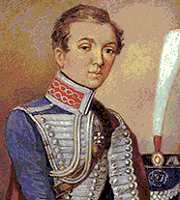
ВНИМАНИЕ ! ВОПРОС
Аты- баты
1
Назовите фамилию первой девушки – кавалериста.
Правильный ответ
Надежда Дурова

Slide 25
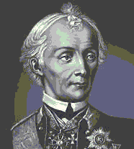
ВНИМАНИЕ ! ВОПРОС
Аты- баты
5
Выдающийся русский полководец 18 века.
Правильный ответ
Александр Суворов

Slide 26
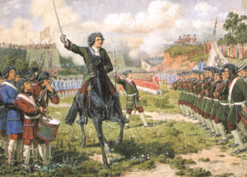
ВНИМАНИЕ ! ВОПРОС
Аты- баты
9
Кого называют
отцом русской Армии?
Правильный ответ
Петр I

Slide 27
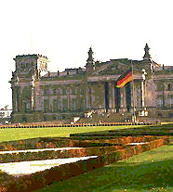
ВНИМАНИЕ ! ВОПРОС
Аты- баты
13
Кто водрузил знамя победы на крышу Рейхстага?
Правильный ответ
Егоров, Кантария

Slide 28
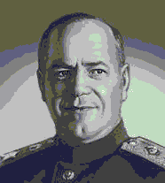
ВНИМАНИЕ ! ВОПРОС
Аты- баты
17
Кто первый был награждён орденом Суворова I степени?
Правильный ответ
Маршал
Жуков

Slide 29
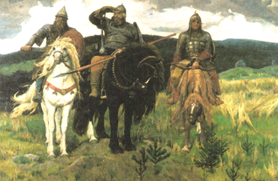
ВНИМАНИЕ ! ВОПРОС
Аты- баты
21
Назовите имена трёх богатырей, изображённых на картине Васнецова «Три богатыря».
Правильный ответ
Илья Муромец,
Алёша Попович,
Добрыня Никитич

Slide 30
ВНИМАНИЕ ! ВОПРОС
Аты- баты
22
Кому принадлежат слова
«Пуля - дура, штык – молодец»?
Правильный ответ
Суворову

Slide 31
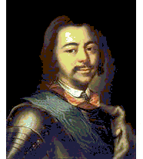
ВНИМАНИЕ ! ВОПРОС
Аты- баты
25
Кем был учреждён
Андреевский флаг?
Правильный ответ
Петром I
в 1699 году

Slide 32
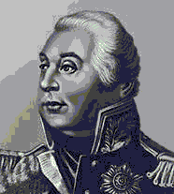
ВНИМАНИЕ ! ВОПРОС
Аты- баты
30
Какой полководец командовал русской
армией во времена войны
с французами в 1812г.?
Правильный ответ
Михаил
Кутузов

Slide 33
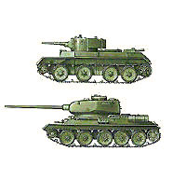
ВНИМАНИЕ ! ВОПРОС
Аты- баты
3
Какие бывают танки?
Правильный ответ
тяжелые, средние, лёгкие

Slide 34
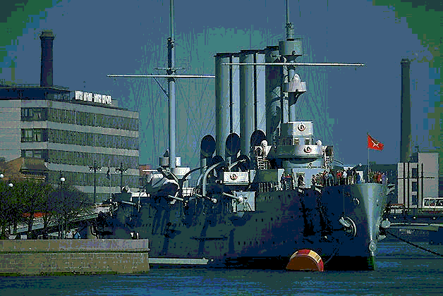
ВНИМАНИЕ ! ВОПРОС
Аты- баты
7
Назовите военные корабли
Правильный ответ
катер, крейсер, линкор, миноносец, эсминец, тральщик, броненосец

Slide 35
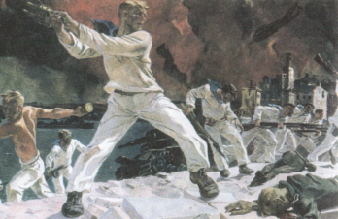
ВНИМАНИЕ ! ВОПРОС
Аты- баты
11
Что означает слово «полундра»?
Правильный ответ
это сигнал опасности (бойся предмета, падающего сверху)

Slide 36
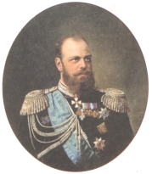
ВНИМАНИЕ ! ВОПРОС
Аты- баты
19
Назовите самое высокое звание, существующее в русской армии.
Правильный ответ
Генералиссимус

Slide 37
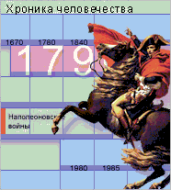
ВНИМАНИЕ ! ВОПРОС
Аты- баты
23
Как называлось первое постоянное войско в России, созданное Иваном Грозным?
Правильный ответ
Стрелецкое войско

Slide 38
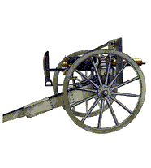
ВНИМАНИЕ ! ВОПРОС
Аты- баты
27
Кто изобрёл пулемёт на колесном деревянном станке?
Правильный ответ
американский изобретатель Х.С.Максим в 1885г.

Slide 39

ВНИМАНИЕ ! ВОПРОС
Аты- баты
31
Как назывался первый высший орден, учреждённый Петром I ?
Правильный ответ
орден Андрея Первозванного

Slide 40

ВНИМАНИЕ ! ВОПРОС
Аты- баты
35
Как называется подросток, обучающийся морскому делу?
Правильный ответ
Гардемарин

Slide 41
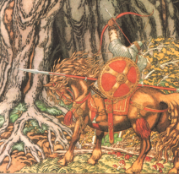
ВНИМАНИЕ ! ВОПРОС
Аты- баты
2
Сколько лет Илья Муромец
не умел ходить?
Правильный ответ
33 года

Slide 42
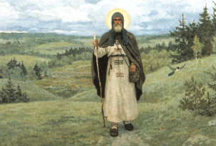
ВНИМАНИЕ ! ВОПРОС
Аты- баты
6
Кто исцелил Илью Муромца?
Правильный ответ
прохожие старцы,
они дали ему питьё

Slide 43
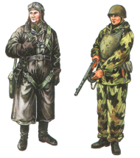
ВНИМАНИЕ ! ВОПРОС
Аты- баты
10
«Проверено – мин нет».
Кто делает такие надписи?
Правильный ответ
сапёры

Slide 44
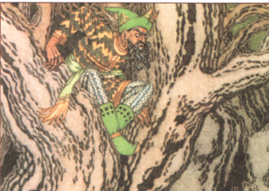
ВНИМАНИЕ ! ВОПРОС
Аты- баты
18
Оружие массового поражения Соловья – разбойника?
Правильный ответ
свист

Slide 45
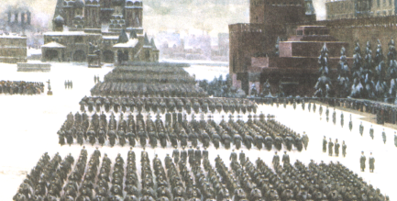
ВНИМАНИЕ ! ВОПРОС
Аты- баты
26
Часть войск, движущихся впереди головных войск.
Правильный ответ
Авангард

Slide 46
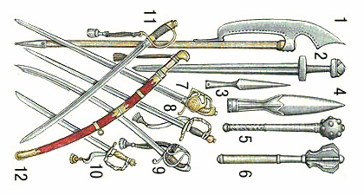
ВНИМАНИЕ ! ВОПРОС
Аты- баты
29
Назовите виды холодного оружия.
Правильный ответ
булава, меч, шпага, штык, кинжал, сабля, шашка, топор-секира

Slide 47
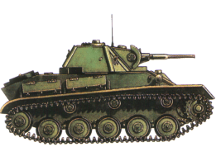
ВНИМАНИЕ ! ВОПРОС
Аты- баты
34
В какой стране появился первый танк?
Правильный ответ
в России в 1915г. и назывался вездеход

Slide 48
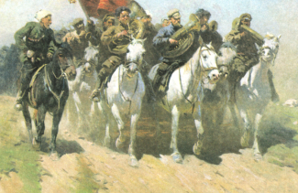
ВНИМАНИЕ ! ВОПРОС
Аты- баты
4
Сколько лошадей в эскадроне?
Правильный ответ
100

Slide 49

ВНИМАНИЕ ! ВОПРОС
Аты- баты
8
Назовите самую распространенную среди моряков одежду.
Правильный ответ
тельняшка

Slide 50
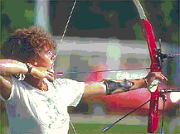
ВНИМАНИЕ ! ВОПРОС
Аты- баты
16
Кто на Руси умел стрелять
из лука?
Правильный ответ
все,
даже девочки

Slide 51
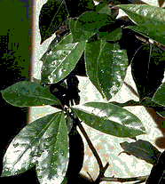
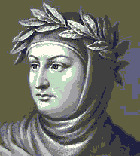
ВНИМАНИЕ ! ВОПРОС
Аты- баты
20
Чем награждали римских воинов?
Правильный ответ
венками из лавра

Slide 52
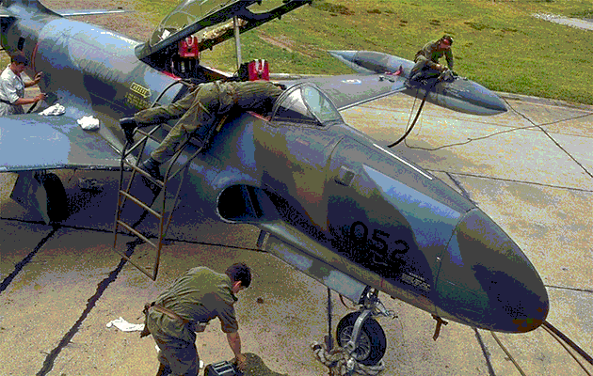
ВНИМАНИЕ ! ВОПРОС
Аты- баты
24
Кого называют бойцами невидимого фронта?
Правильный ответ
разведчиков

Slide 53
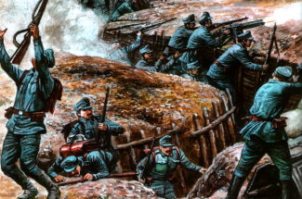
ВНИМАНИЕ ! ВОПРОС
Аты- баты
28
Укрытие для стрельбы.
Правильный ответ
окоп, дот, дзот, траншея

Slide 54
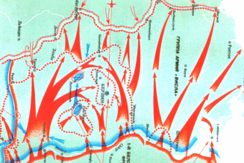
ВНИМАНИЕ ! ВОПРОС
Аты- баты
32
Что такое «свинья» и «клещи»?
Правильный ответ
боевой порядок войск

Slide 55
ПОДВЕДЁМ
ИТОГИ
Морской бой
По морям, по волнам

Slide 56
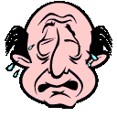
12
Увы! Ваши баллы
уменьшаются в 2 раза!
Как жаль! Как жаль!
ПЕРЕХОД ХОДА

Slide 57

14
Вам повезло! Заработанные
Вами баллы удваиваются!
Ура!!! Ура!!! Ура!!!
ПЕРЕХОД ХОДА

Slide 58
15
Вам повезло! За зарабатываете
дополнительно 10 баллов!
Ура!!! Ура!!! Ура!!!
ПЕРЕХОД ХОДА

Slide 59
33
Увы! Вы теряете
5 баллов!
Как жаль! Как жаль!
ПЕРЕХОД ХОДА

Slide 60
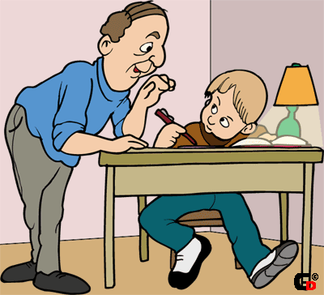
Ваш ответ
верный !!!
У д а ч и в ф и н а л е !

Slide 61
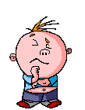
Ответ
неверный!
Ой! Ой!

Slide 62
Кто из известных русских полководцев сказал:
«Тяжело в ученье – легко в бою»
М
о
р
с
к
о
й
б
о
й
Вопрос:
Варианты ответа:
а) Кутузов в) Чапаев
б) Жуков г) Суворов

Slide 63
Из чего в сказке солдат сварил кашу?
М
о
р
с
к
о
й
б
о
й
Вопрос:
Варианты ответа:
а) Из молотка в) Из топора
б) Из сапога г) Из дроби

Slide 64
Какой из городов бомбили фашисты 22 июня 1941г.?
М
о
р
с
к
о
й
б
о
й
Вопрос:
Варианты ответа:
а) Минск в) Киев
б) Ленинград г) Москва

Slide 65
Как звали последнего царя России?
М
о
р
с
к
о
й
б
о
й
Вопрос:
Варианты ответа:
а) Николай II в) Ленин
б) Александр I г) Борис Годунов

Slide 66
М
о
р
с
к
о
й
б
о
й
Вопрос:
Что обозначает белый цвет на Российском флаге?
Варианты ответа:
а) Братство в) Равенство
б) Свобода г) Доброта

Slide 67
М
о
р
с
к
о
й
б
о
й
Вопрос:
Какая из этих песен о гражданской войне?
Варианты ответа:
а) «Песня о Щорсе»
б) «Комбат батяня»
в) «В лесу прифронтовом»
г) «Мадам Брошкина»

Slide 68
М
о
р
с
к
о
й
б
о
й
Вопрос:
Кто управлял Россией, когда началась Великая Отечественная война?
Варианты ответа:
а) Брежнев в) Неёлов
б) Лужков г) Сталин

Slide 69
М
о
р
с
к
о
й
б
о
й
Вопрос:
Как в народе назывались реактивные ракетные установки, которых очень боялись фашисты?
Варианты ответа:
а) «Маруся» в) «Валюша»
б) «Катюша» г) «Ураган»

Slide 70
М
о
р
с
к
о
й
б
о
й
Вопрос:
Что было изображено на гербе СССР?
Варианты ответа:
а) Серп и молот в) Меч и щит
б) Молот и наковальня г) Коса и вилы

Slide 71
М
о
р
с
к
о
й
б
о
й
Вопрос:
Кто победил в кругосветной парусной регате?
Варианты ответа:
а) Капитан Воронин в) Капитан Врунгель
б) Капитан Немо г) Капитан Врангель

Slide 72
Ответ
неверный!
Ой! Ой!

Slide 73
Ответ
неверный!
Ой! Ой!

Slide 74
Ответ
неверный!
Ой! Ой!

Slide 75
Ответ
неверный!
Ой! Ой!

Slide 76
Ответ
неверный!
Ой! Ой!

Slide 77
Ответ
неверный!
Ой! Ой!

Slide 78
Ответ
неверный!
Ой! Ой!

Slide 79
Ответ
неверный!
Ой! Ой!

Slide 80
Ответ
неверный!
Ой! Ой!

Slide 81
Ваш ответ
верный !!!
У д а ч и в ф и н а л е !

Slide 82
Ваш ответ
верный !!!
У д а ч и в ф и н а л е !

Slide 83
Ваш ответ
верный !!!
У д а ч и в ф и н а л е !

Slide 84
Ваш ответ
верный !!!
У д а ч и в ф и н а л е !

Slide 85
Ваш ответ
верный !!!
У д а ч и в ф и н а л е !

Slide 86
Ваш ответ
верный !!!
У д а ч и в ф и н а л е !

Slide 87
Ваш ответ
верный !!!
У д а ч и в ф и н а л е !

Slide 88
Ваш ответ
верный !!!
У д а ч и в ф и н а л е !

Slide 89
Ваш ответ
верный !!!
У д а ч и в ф и н а л е !

